Slide 1
Начало
Великой Отечественной войны. Оборонительные сражения лета 1941 года

Slide 2
22 июня 1941 года без объявления войны фашистская Германия напала на Советский Союз. Началась Великая Отечественная война. Военные действия в начале войны развивались в соответствии с немецким планом «Барбаросса» по направлениям действий фашистских групп армий «Север», «Центр» и «Юг». Это были тяжелые оборонительные сражения

Slide 3
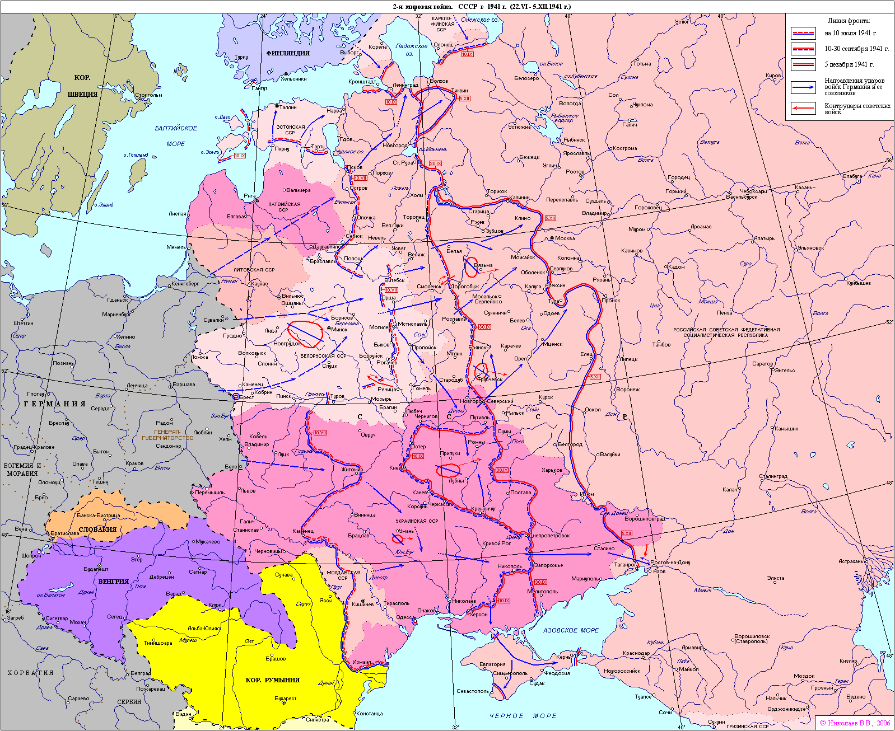
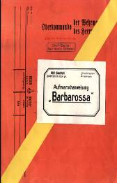
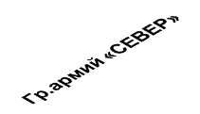
Финляндия
Ленинград
Москва
Минск
Брест
Р
С
Германия
С
С
Киев
Словакия
Венгрия
Румыния

Slide 4
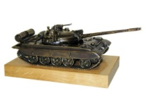
Гот
Ставка СССР
Гепнер
Гудериан

Slide 5
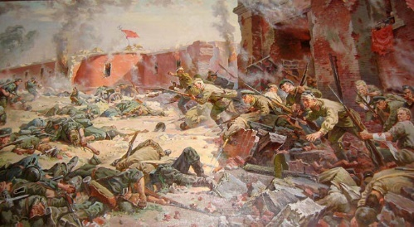
Оборона Брестской крепости июнь 1941 – июль 1941
Оборона Брестской крепости в июне 1941 года — одно из первых сражений Великой Отечественной войны, яркий пример мужества и героизма советских солдат и офицеров.

Slide 6
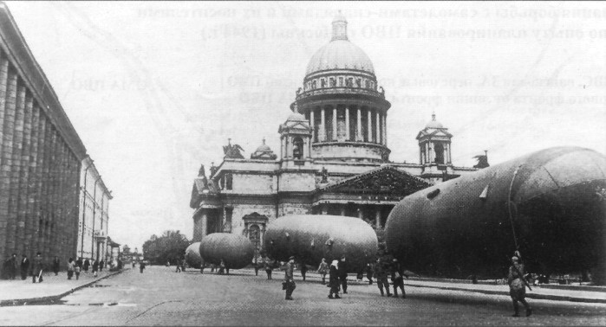
Оборона Ленинграда
К 8 сентября 1941 года фашистам удалось установить полную блокаду Ленинграда, перерезав снабжение жителей города

Slide 7
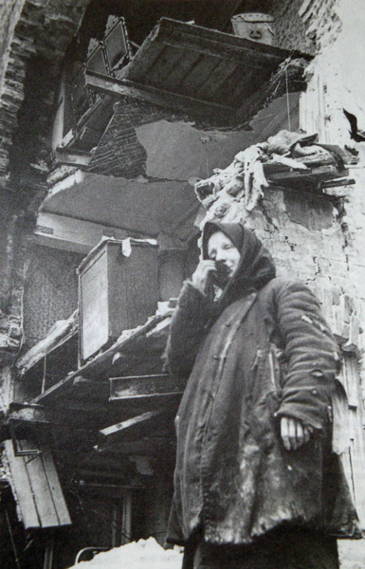
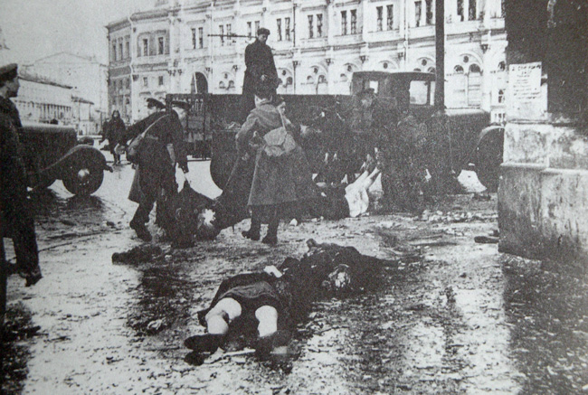
Блокада Ленинграда — военная блокада немецкими, финскими и испанскими (Голубая дивизия) войсками во время Великой Отечественной войны Ленинграда (ныне Санкт-Петербург). Длилась с 8 сентября 1941 года по 27 января 1944 года (блокадное кольцо было прорвано 18 января 1943 года) — 872 дня.

Slide 8
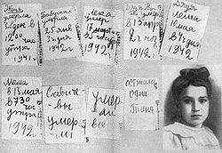
Татьяна Савичева (1930-1944) — ленинградская школьница, которая с начала блокады Ленинграда вела дневник в записной книжке. В этом дневнике всего 9 страниц, и на шести из них даты смерти близких людей. Дневник Тани Савичевой стал одним из символов Великой Отечественной войны.

Slide 9
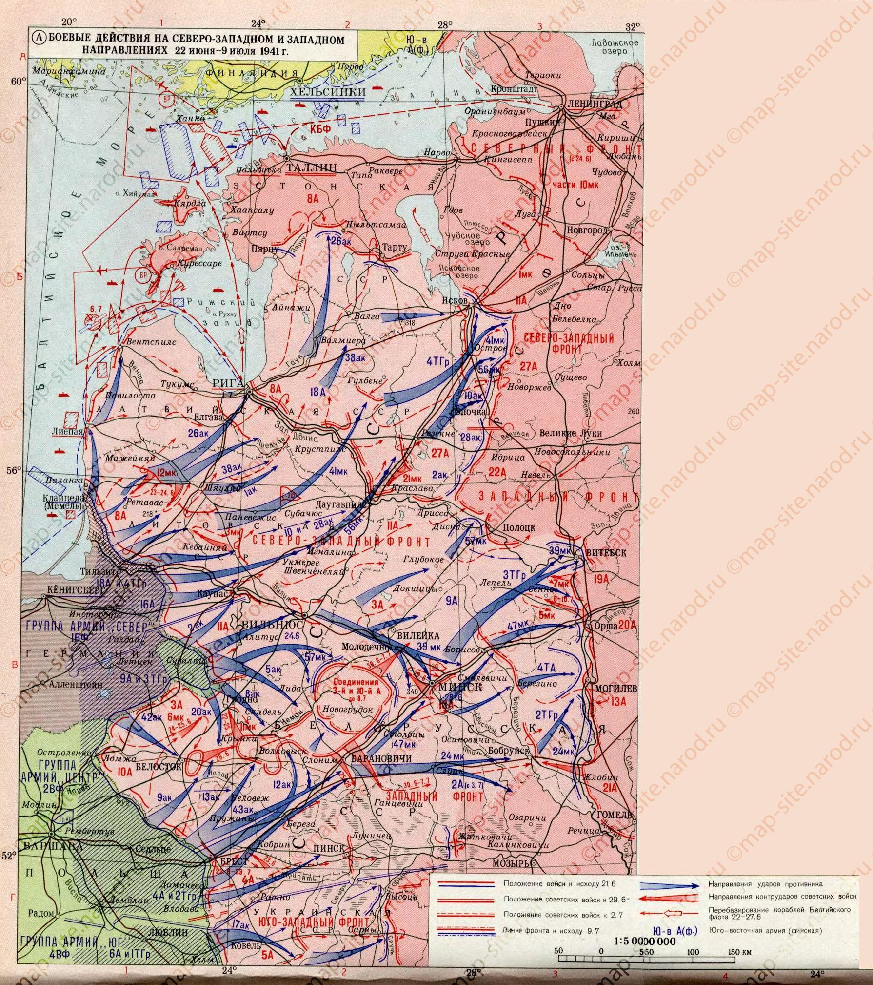
Прибалтийская стратегическая оборонительная операция
Прибалтийская стратегическая оборонительная операция —оборонительная операция советских войск в Литве, Латвии, северо-западных районах РСФСР и Балтийском море c 22 июня по 9 июля 1941 года.

Slide 10
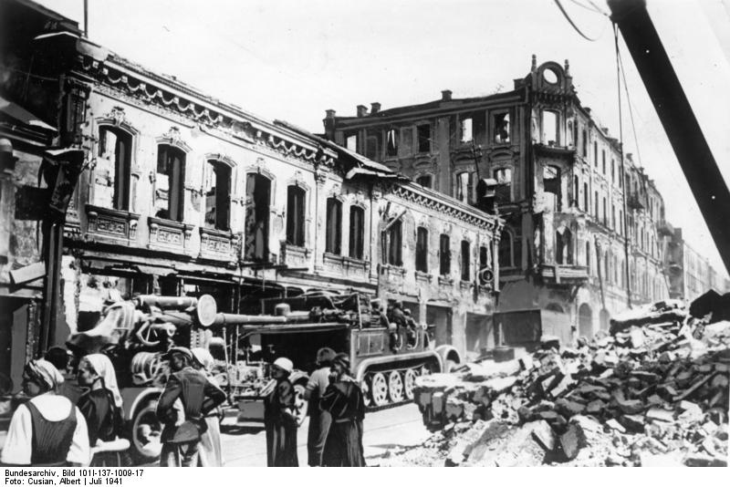
Белостокско-Минское сражение
Белостокско-Минское сражение —приграничное сражение на центральном участке советско-германского фронта 22 июня — 8 июля 1941г.
Основные силы советского Западного фронта оказались в окружении и были разгромлены,
28 июня 1941г. немецкие войска взяли Минск.

Slide 11
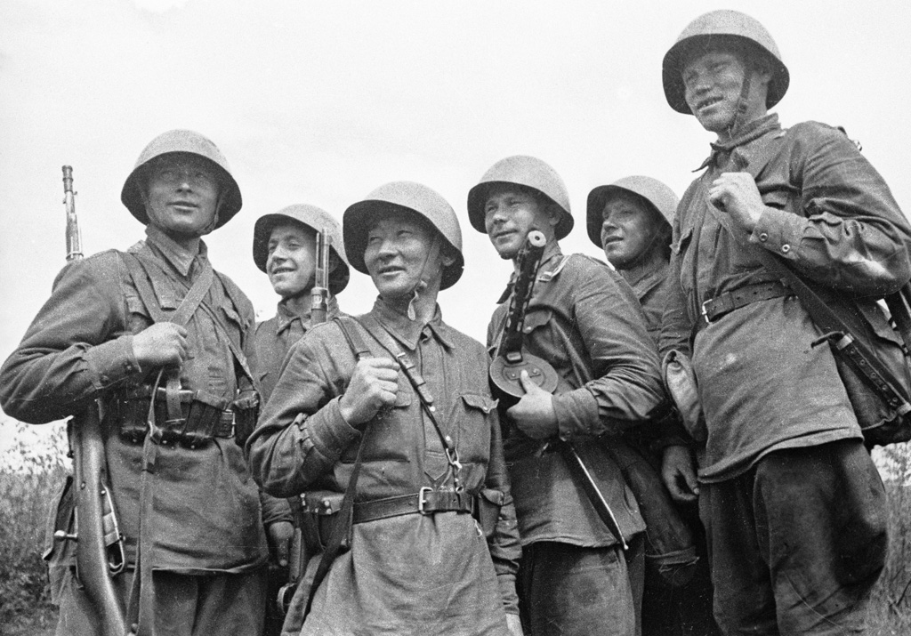
Смоленское сражение (10 июля – 10 сентября 1941 года)
Смоленское сражение (10 июля – 10 сентября 1941 года) – одна из самых крупномасштабных оборонительно-наступательных операций советской армии, в ходе которой фактически был сорван фашистский план «блицкриг» (молниеносной войны).

Slide 12
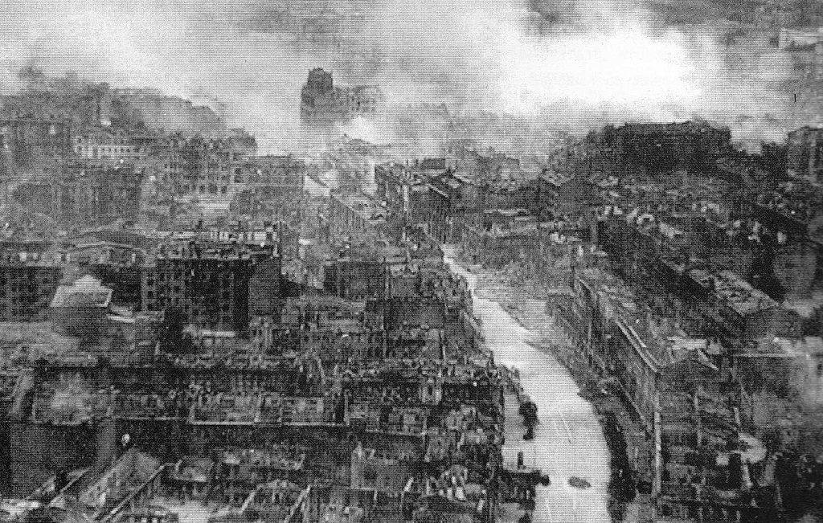
Киевская операция (июль-сентябрь1941)
Киевская операция — крупномасштабное сражение в июле-сентябре 1941 года .
Поражение Юго-Западного фронта открыло противнику дорогу на Восточную Украину, Донбасс. В тяжелое положение попали силы Южного фронта советских войск:
8 октября в Приазовье была окружена и погибла 18-я армия Южного фронта;
16 октября был оставлен врагу Одесский оборонительный район;
17 октября противником занят Донбасс;
25 октября захвачен Харьков;
2 ноября — занят Крым и блокирован Севастополь.
Но героическое сопротивление советских солдат и мирных жителей не позволило осуществиться немецкому плану «Барбаросса»

